Slide 1
Base de programmation
BA1 Informatique
Johan Depréter – johan.depreter@heh.be

Slide 2
Résolutions de problèmes
Remédiations

Slide 3
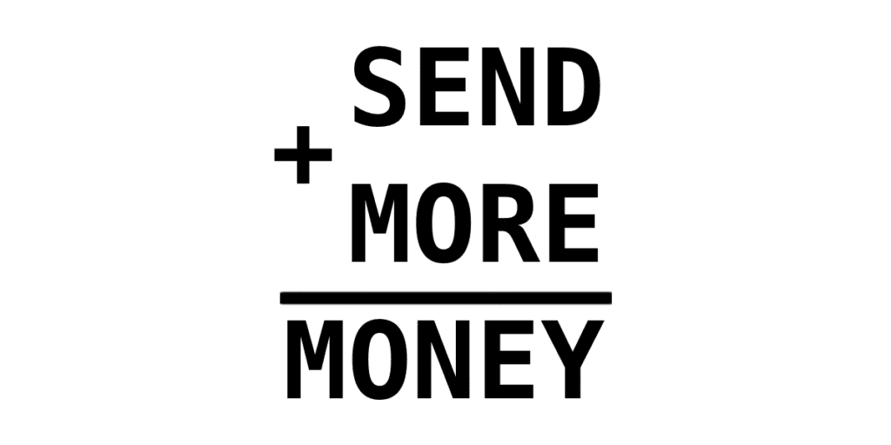
Problème 1
Chaque lettre correspond à un chiffre unique
M ≠ 0

Slide 4
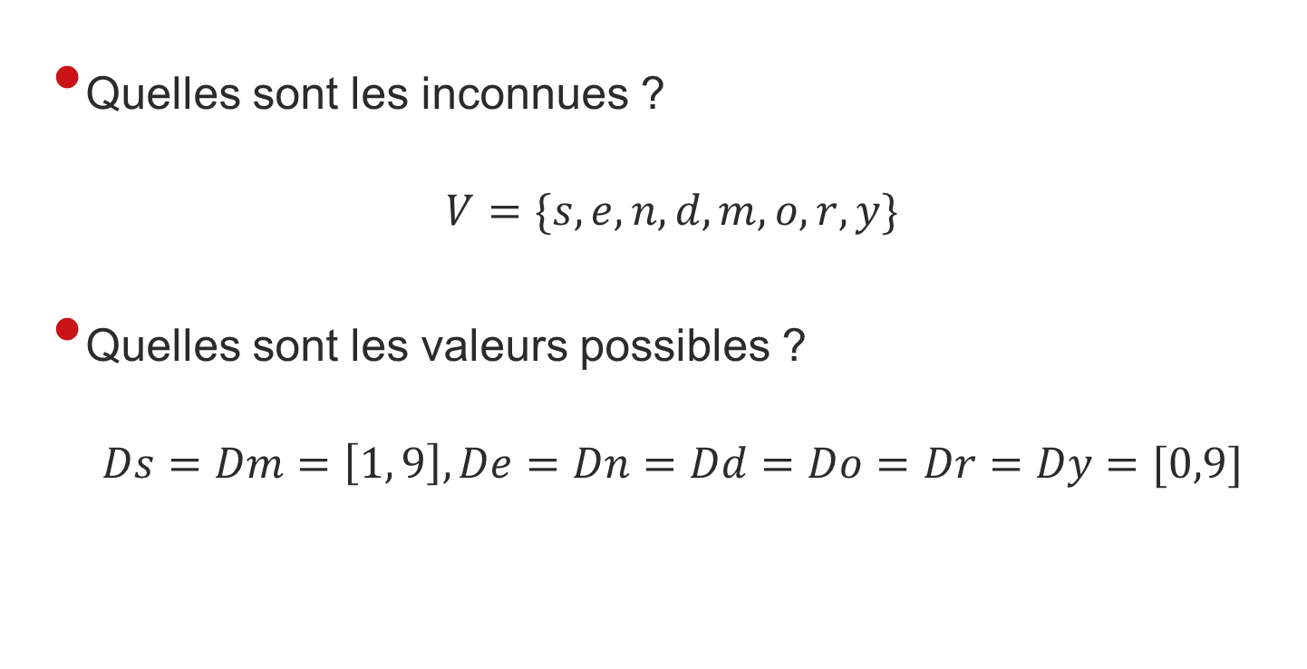
Problème 1
Quelles sont les inconnues ?
$$V=\{s, e, n, d, m, o, r, y\}$$
Quelles sont les valeurs possibles ?
$$Ds=Dm=\left[1, 9\right], De=Dn=Dd=Do=Dr=Dy=[0,9]$$

Slide 5
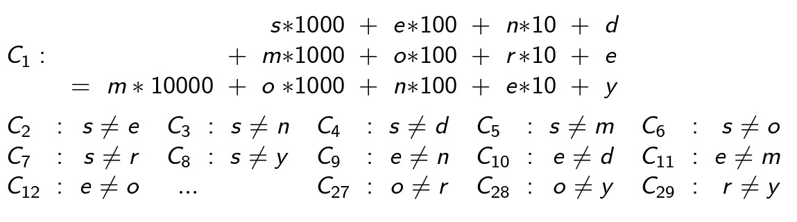
Problème 1
Quelles sont les contraintes ?

Slide 6
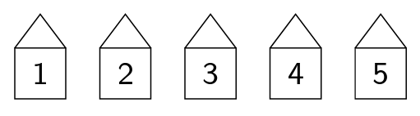
Problème 2
Cinq maisons alignées et de couleurs différentes sont habitées par des hommes de nationalités et de professions différentes. Chacun a une boisson préférée et un animal domestique différent des autres.

Slide 7
Problème 2
Les couleurs:
blanche, rouge, jaune, verte, bleue
Les professions:
violoniste, acrobate, sculpteur, médecin, diplomate
Les nationalités:
Anglais, Ukrainien, Japonais, Espagnol, Norvégien
Les animaux:
chien, escargots, cheval, renard, zèbre
Les boissons:
eau, jus, thé, lait, café

Slide 8
Problème 2
Voici les indices dont vous disposez :
1. Une personne du groupe préfère boire de l’eau. | 9. On boit du lait dans la maison du milieu.
2. L’Anglais habite la maison rouge. | 10. Le Norvégien habite la première maison à gauche.
3. Le chien appartient à l’Espagnol. | 11. Le médecin habite la maison voisine de celle où habite le propriétaire du renard.
4. On boit du café dans la maison verte. | 12. La maison du diplomate est voisine de celle où il y a un cheval.
5. L’Ukrainien boit du thé. | 13. Le violoniste boit du jus d’orange.
6. La maison verte est située immédiatement à droite de la blanche. | 14. Le Japonais est acrobate.
7. Le sculpteur élève des escargots. | 15. Le Norvégien habite à côté de la maison bleue.
8. Le diplomate habite la maison jaune.

Slide 9
Problème 2
Couleur | Profession | Nationalité | Animal | Boisson | Rang
Jaune | Diplomate | Norvégien | Zèbre/Renar | Eau | 1
Bleue |  |  | Cheval |  | 2
Rouge |  | Anglais |  | Lait | 3
Blanche |  |  |  |  | 4
Verte |  |  |  | Café | 5

Slide 10
Solutions
Solution problème 1
9 5 6 7
1 0 8 5
1 0 6 5 2
Solution problème 2
Couleur | Profession | Nationalité | Animal | Boisson | Rang
Blanche | Violoniste | Espagnol | Chien | Jus | 4
Rouge | Sculpteur | Anglais | Escargot | Lait | 3
Jaune | Diplomate | Norvégien | Renard | Eau | 1
Verte | Acrobate | Japonais | Zèbre | Café | 5
Bleue | Médecin | Ukrainien | Cheval | Thé | 2

Slide 11
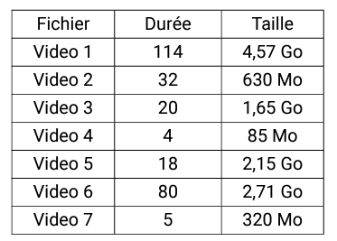
Problème 3
On dispose d’une clé USB dont la capacité de stockage n’est plus que de 5 Go. On veut y stocker des vidéos de taille et de longueur différente. L’objectif est de remplir la clé de vidéos sans en dépasser la capacité de stockage, tout en maximisant le temps de vidéos.

